Slide 1
Programmierung(1)

Slide 2
Agenda
Schleifen (Do-While)
Motivation und Beispiel
Darstellung im PAP
Darstellung im Struktogramm
Darstellung im Pseudocode
Syntax in ANSI C
Bedingungen / Vergleichsoperatoren
Ausführliches Training + Ergebnisbesprechung
Fachpraktische Anwendungen

Slide 3
Do-While – Motivation
Wir hatten zuletzt mit den sogenannten „While-Schleifen“ bereits erste Schleifen kennengelernt. Der Schleifen-Typ, mit dem wir uns heute beschäftigen werden, wird in vielen Programmiersprachen als Do-While-Schleife bezeichnet.
Für beide Schleifentypen gilt, dass diese einen zugewiesenen Abschnitt des Quellcodes solange wiederholen, solange eine gegebene Bedingung zutrifft.
Der einzige Unterschied besteht in der Position der jeweiligen Bedingungsüberprüfung:
While-Schleifen überprüfen die Bedingung VOR jedem Durchlauf
Do-While-Schleifen überprüfen die Bedingung erst NACH einem Durchlauf
Dieser Unterschied hat die folgende Konsequenz:
While-Schleifen haben unter Umständen keinen einzigen Durchlauf.
(sofern bereits die erste Überprüfung ergibt, dass die Bedingung nicht zutrifft)
Do-While-Schleifen haben stets mindestens einen Durchlauf.
(da die Bedingung immer erst nach diesem ersten Durchlauf überprüft wird)

Slide 4
Do-While – Beispielaufgabe
Aufgabenstellung:
Das Programm startet mit einer Schleife, in der pro Durchlauf vom User eine ganze Zahl kleiner 10 abgefragt wird.
Erst nach dem ersten Durchlauf soll (bzw. kann!) überprüft werden, ob die User-Eingabe korrekt war.
Falls der User keinen korrekten Wert eingab, so soll die Schleife den nächsten Durchlauf starten
Falls die Eingabe korrekt war, so soll die Schleife abgebrochen werden.
Nach der Schleife soll auf der Konsole „Glückwunsch!“ erscheinen und das Programm enden.
Auch für diese Aufgabe wollen wir zunächst PAP, Struktogramm und Pseudocode erstellen, um erst daraufhin den entsprechenden Quellcode in ANSI C zu codieren.

Slide 5
Do-While – Beispielaufgabe – PAP
Start
Eingabe: x
Wichtig:
Die Bedingung muss so formuliert werden, dass bei „ja“ bzw. „wahr“
Die Schleife weiterläuft. In diesem Fall also:
Falls zutrifft, dass x>=10, so war die Eingabe inkorrekt und die Schleife soll ihren nächsten Durchlauf starten.
(Stichwort: „Durchführungsbedingung“, KEINE „Abbruchbedingung“)
x >= 10

Slide 6
Do-While – Beispielaufgabe – PAP
Start
Eingabe: x
ja
x >=10
nein
Ausgabe: „Glückwunsch!“
Ende

Slide 7
Do-While – Beispielaufgabe – PAP – Schleife
Start
Eingabe: x
ja
x >= 10
nein
Ausgabe: „Glückwunsch!“
Ende

Slide 8
Do-While – Beispielaufgabe – PAP – Schleifenrumpf
Start
Eingabe: x
ja
x >= 10
nein
Ausgabe: „Glückwunsch!“
Ende

Slide 9
Do-While – Beispielaufgabe – PAP – Schleifenfuß
Start
Eingabe: x
ja
x >= 10
nein
Ausgabe: „Glückwunsch!“
Ende

Slide 10
Do-While – Beispielaufgabe – PAP – Bedingung
Start
Eingabe: x
ja
x >= 10
nein
Ausgabe: „Glückwunsch!“
Ende

Slide 11
Do-While – Beispielaufgabe – Struktogramm
Eingabe: x
x >= 10
Ausgabe: “Glückwunsch!“

Slide 12
Do-While – Beispielaufgabe – Struktogramm – Schleife
Eingabe: x
x >= 10
Ausgabe: “Glückwunsch!“

Slide 13
Do-While – Beispielaufgabe – Struktogramm – Schleifenrumpf
Eingabe: x
x >= 10
Ausgabe: “Glückwunsch!“

Slide 14
Do-While – Beispielaufgabe – Struktogramm – Schleifenfuß
Eingabe: x
x >= 10
Ausgabe: “Glückwunsch!“

Slide 15
Do-While – Beispielaufgabe – Struktogramm – Bedingung
Eingabe: x
x >= 10
Ausgabe: “Glückwunsch!“

Slide 16
Do-While – Beispielaufgabe – Pseudocode
Programm „Do-While-Beispiel“
{
{
Eingabe: x
}
solange(x>=10)
Ausgabe: “Gratulation!“
}

Slide 17
Do-While – Beispielaufgabe – Pseudocode – Schleife
Programm „Do-While-Beispiel“
{
{
Eingabe: x
}
solange(x>=10)
Ausgabe: “Gratulation!“
}

Slide 18
Do-While – Beispielaufgabe – Pseudocode – Schleifenrumpf
Programm „Do-While-Beispiel“
{
{
Eingabe: x
}
solange(x>=10)
Ausgabe: “Gratulation!“
}

Slide 19
Do-While – Beispielaufgabe – Pseudocode – Schleifenfuß
Programm „Do-While-Beispiel“
{
{
Eingabe: x
}
solange(x>=10)
Ausgabe: “Gratulation!“
}

Slide 20
Do-While – Beispielaufgabe – Pseudocode – Bedingung
Programm „Do-While-Beispiel“
{
{
Eingabe: x
}
solange(x>=10)
Ausgabe: “Gratulation!“
}

Slide 21
Do-While – Beispielaufgabe – Quellcode
#include<stdio.h>
main()
{
int x;
do
{
printf(“Geben Sie bitte eine ganze Zahl kleiner 10 ein: “);
scanf(“%d“,&x);
}
while(x>=10);
printf(“Glückwunsch!“);
}

Slide 22
Do-While – Beispielaufgabe – Quellcode – Schleife
#include<stdio.h>
main()
{
int x;
do
{
printf(“Geben Sie bitte eine ganze Zahl kleiner 10 ein: “);
scanf(“%d“,&x);
}
while(x>=10);
printf(“Glückwunsch!“);
}

Slide 23
Do-While – Beispielaufgabe – Quellcode – Schleifenrumpf
#include<stdio.h>
main()
{
int x;
do
{
printf(“Geben Sie bitte eine ganze Zahl kleiner 10 ein: “);
scanf(“%d“,&x);
}
while(x>=10);
printf(“Glückwunsch!“);
}

Slide 24
Do-While – Beispielaufgabe – Quellcode – Schleifenfuß
#include<stdio.h>
main()
{
int x;
do
{
printf(“Geben Sie bitte eine ganze Zahl kleiner 10 ein: “);
scanf(“%d“,&x);
}
while(x>=10);
printf(“Glückwunsch!“);
}

Slide 25
Do-While – Beispielaufgabe – Quellcode – Bedingung
#include<stdio.h>
main()
{
int x;
do
{
printf(“Geben Sie bitte eine ganze Zahl kleiner 10 ein: “);
scanf(“%d“,&x);
}
while(x>=10);
printf(“Glückwunsch!“);
}

Slide 26
Do-While – Beispielaufgabe – Quellcode – Syntax
#include<stdio.h>
main()
{
int x;
do
{
printf(“Geben Sie bitte eine ganze Zahl kleiner 10 ein: “);
scanf(“%d“,&x);
}
while(x>=10);
printf(“Glückwunsch!“);
}

Slide 27
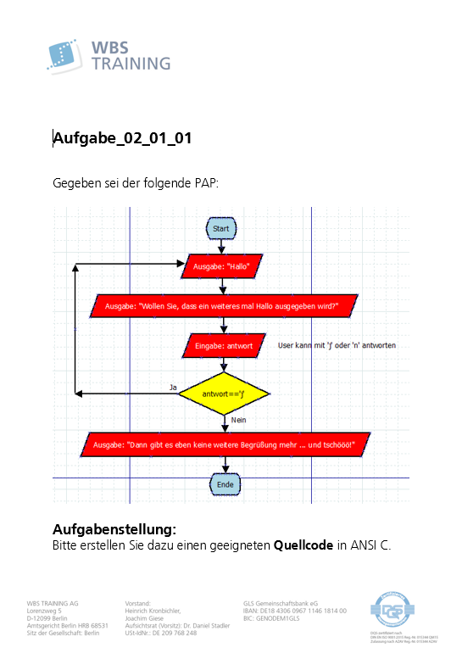
Do-While – Gemeinsame Übung A_02_01_01

